Slide 1

VY_32_INOVACE_08_Rostlinná pletiva –
1. část
Identifikátor školy: 600 150 569
Jméno autora: Ivana Kašpárková
Datum vytvoření: 27. 12. 2012
Šablona
Vzdělávací obor, téma: Přírodovědná praktika, rostlinná pletiva
Ročník: 7., 8., 9.

Slide 2
Anotace:
DUM je určen k názornému vysvětlení nebo pro shrnutí probíraného učiva.

Slide 3
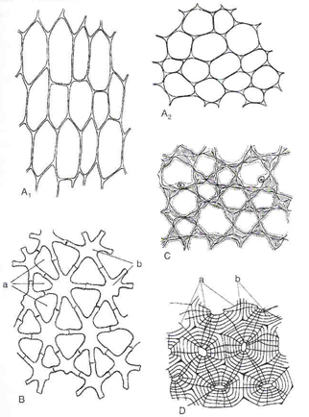
Rostlinná pletiva
Pletivo je seskupení propojených buněk se stejnou stavbou i funkcí.
Dělení pletiv:
- pletiva dělivá
- pletiva krycí
- pletiva provětrávací
- pletiva nasávací
- pletiva vyměšovací
- pletiva vodivá
- pletiva zpevňovací
- pletiva asimilační
- pletiva zásobní

Slide 4
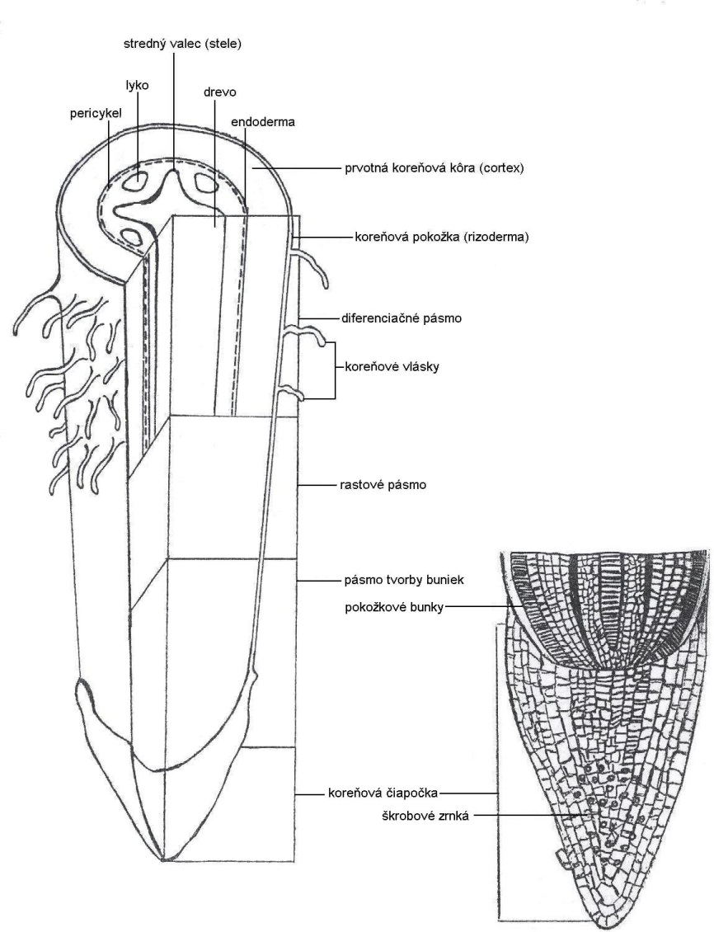
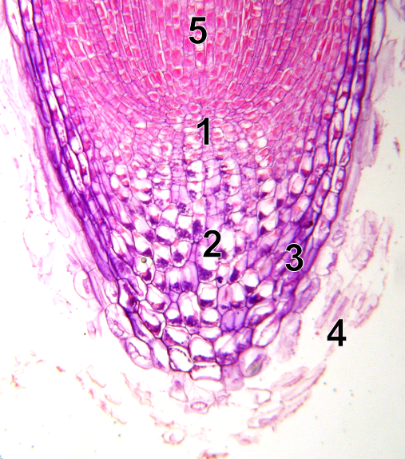
Dělivá pletiva
- umožňují růst rostliny, vyskytují se ve vegetačních vrcholech kořenů a stonků, v listech; dělivé pletivo v kolénkách trav způsobuje známé napřimování polehlých stébel
1 – dělivé pletivo – vrchol kořene

Slide 5
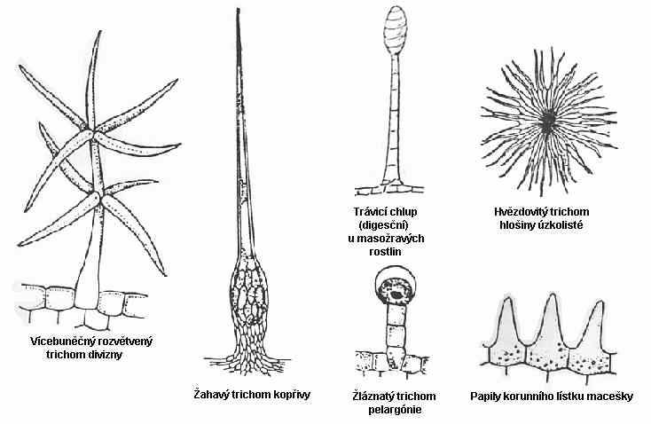
Krycí pletiva
- pokrývají povrch rostlinných orgánů, chrání rostlinu proti nepříznivým vlivům vnějšího prostředí – pokožka s kutikulou, u většiny rostlin vyrůstají z pokožkových buněk jednobuněčné nebo vícebuněčné chlupy (trichomy).
  Chlupy = trichomy se dělí na:
  – krycí (brání přehřátí, odpařování, okusu) - maceška
  – žláznaté (vylučování látek) - muškát, máta
  – žahavé (ochranná funkce) - kopřiva

Slide 6
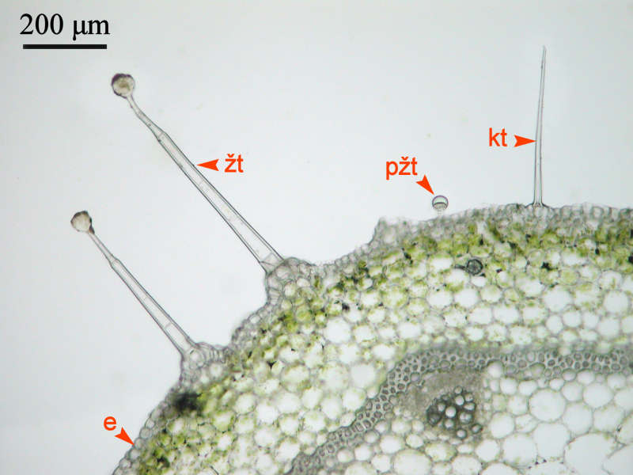
Krycí, žláznaté a přisedlé žláznaté trichomy na stonku muškátu . Na příčném řezu stonkem muškátu lze pozorovat tři typy trichomů: krycí trichomy, vícebuněčné žláznaté trichomy a krátké, přisedlé žláznaté trichomy.
e pokožka (epidermis)
kt krycí trichom
žt žláznatý trichom
pžt přisedlý žláznatý trichom

Slide 7
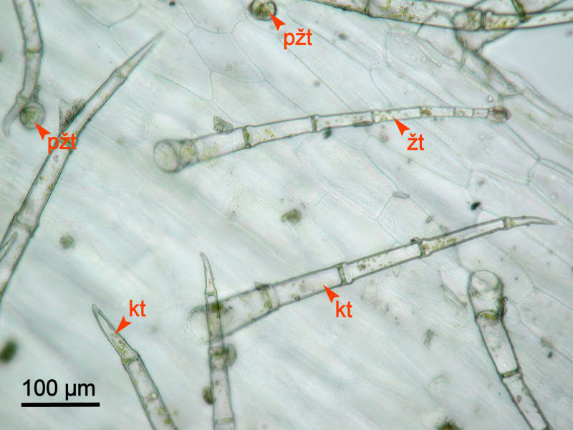
Krycí, žláznaté a přisedlé žláznaté trichomy tvořené pokožkovými buňkami řapíku listu santpaulie (africké fialky)
kt krycí trichom
žt žlaznatý trichom
pžt přisedlý žlaznatý trichom

Slide 8
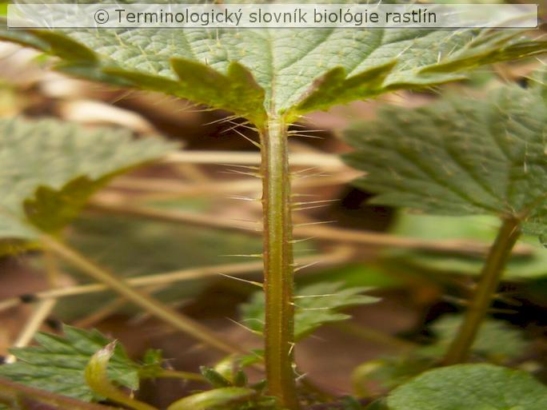

Žahavý trichom kopřivy (ht -hrot trichomu, bt – báze trichomu):

Slide 9
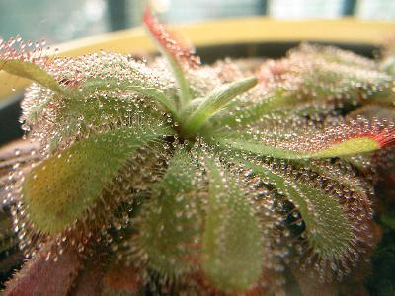
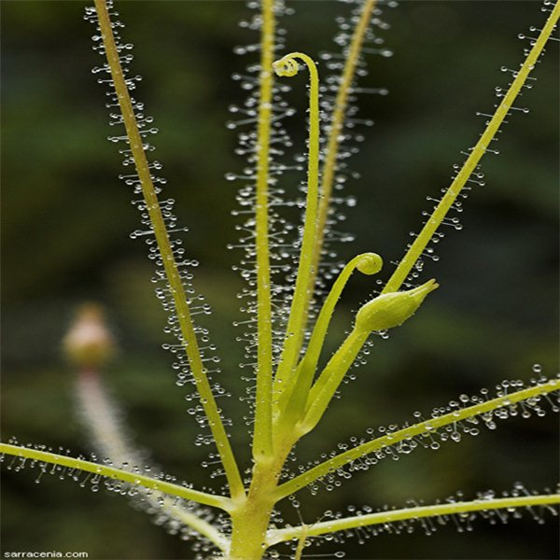
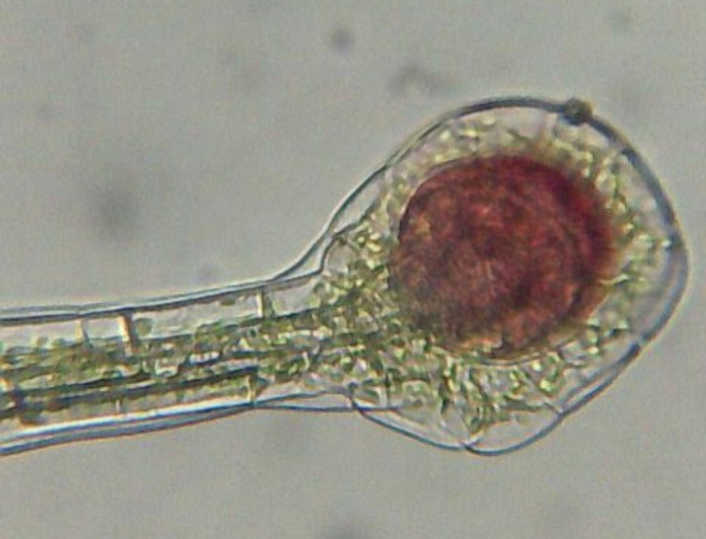
žláznaté trichomy masožravých rostlin – tzv. tentakule

Slide 10
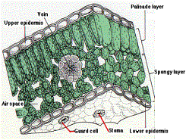
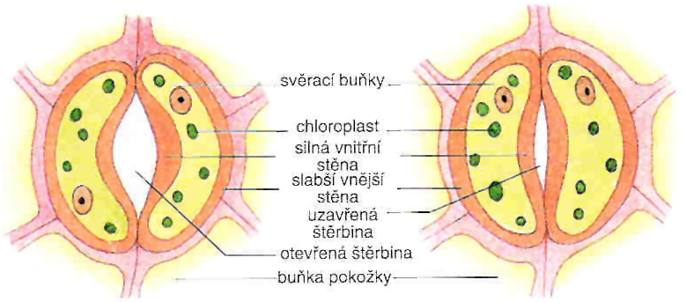
Provětrávací pletiva
- zprostředkovávají spojení rostlinných pletiv s okolím; zejména umožňují výměnu plynných látek (CO₂, O₂, H₂O) při fotosyntéze, dýchání a výparu vody, jsou to mezibuněčné prostory a na ně navazující průduchy
průduchy = otvory pro výměnu plynů a výparů vody, jsou vyvinuty hlavně na spodní straně listů a jsou-li i na jejich svrchní straně, je jich tam ve srovnání se spodní stranou mnohem méně, pouze u vodních rostlin se vzplývavými listy jsou průduchy umístěny na svrchní straně listové čepele, uvnitř jsou chloroplasty
průduchy
mezibuněčné prostory

Slide 11
Zápis do sešitu:
Rostlinná pletiva
Pletivo je seskupení propojených buněk se stejnou stavbou i funkcí.
Dělení pletiv:
- pletiva dělivá
- pletiva krycí
- pletiva provětrávací
- pletiva nasávací
- pletiva vyměšovací
- pletiva vodivá
- pletiva zpevňovací
- pletiva asimilační
- pletiva zásobní
1. pletiva dělivá – umožňují růst rostliny, vyskytují se ve vegetačních vrcholech kořenů a stonků, v listech; dělivé pletivo v kolénkách trav způsobuje známé napřimování polehlých stébel

Slide 12
2. pletiva krycí - pokrývají povrch rostlinných orgánů, chrání rostlinu proti nepříznivým vlivům vnějšího prostředí – pokožka s kutikulou, u většiny rostlin vyrůstají z pokožkových buněk jednobuněčné nebo vícebuněčné chlupy (trichomy).
  chlupy = trichomy se dělí na:
  – krycí (brání přehřátí, odpařování, okusu) - maceška
  – žláznaté (vylučování látek) - muškát, máta
  – žahavé (ochranná funkce) - kopřiva
3. pletiva provětrávací - zprostředkovávají spojení rostlinných pletiv s okolím; zejména umožňují výměnu plynných látek (CO₂, O₂, H₂O) při fotosyntéze, dýchání a výparu vody, jsou to mezibuněčné prostory a na ně navazující průduchy
průduchy = otvory pro výměnu plynů a výparů vody, nachází se většinou na spodní straně listu (u vodních rostlin se vzplývajícími listy – leknín – na horní části listu), uvnitř jsou chloroplasty

Slide 13
http://biomach.wz.cz/img_bot_pletiva3-tloustnuti.jpg
http://biomach.wz.cz/img_bot_pletiva2-pruduch.jpg
http://upload.wikimedia.org/wikipedia/commons/4/46/Anatomy_roots.jpg
http://upload.wikimedia.org/wikipedia/commons/b/be/Root-tip-tag.png
http://botanika.borec.cz/schemata/trichomy.jpg
http://www.sci.muni.cz/~anatomy/dermal_tissues/images/008.jpg
http://www.talnet.cz/image/image_gallery?uuid=37bfe8a7-7b66-4353-b0e9-021a44d935f9&groupId=18
http://www.sci.muni.cz/~anatomy/dermal_tissues/images/005.jpg
http://www.kbg.fpv.ukf.sk/slovnik/big_img/prhlive_trichomy.jpg
http://img.foxter.cz/upload/products/original/4408.jpg
http://semena-marihuany.cz/12040-thickbox/byblida-byblis-liniflora-1-seminka-5-ks.jpg
http://www.mikrosvet.estranky.cz/img/original/115/spicka-tentakule-drosera-communis.jpg
http://nd04.jxs.cz/349/467/c808e41f7f_71459085_o2.gif

